Slide 1

Экспресс курс по подготовке к олимпиадным заданиям
«Загадки истории русского языка»
учитель: Рахматуллина В.Е.

Slide 2
Основные разделы подготовки школьников к заданиям олимпиады, связанных с историей языка:
История азбуки
За знакомой строкой
(этимология слов)
Притчи
Древнерусские тексты
Лингвистические задачи

Slide 3
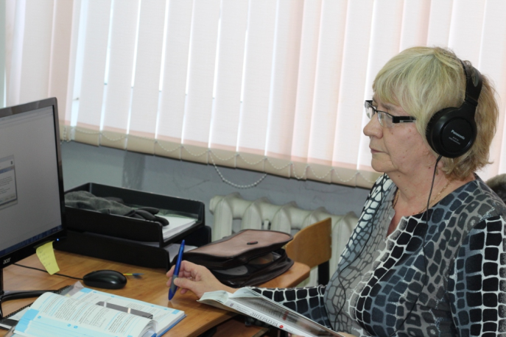
Особенности древнерусского письма:
сплошной характер письма, отсутствие знаков
препинания, наличие диакритических знаков (знаки при букве, указывающие, что она читается иначе, чем без него).
Диакритические знаки:
титло ' (~) - использовались для сокращения слов:
Б˜Г - БОГЪ, Г ˜ДЬ - ГОСПОДЬ; 2) выносная буква - буква под титлом:
БЫсЬ - БЫСТЬ; ИЕРСАлМЪ -ИЕРУСАЛИМЪ;
3) па'ерок (S, S ) - заменяли ерь и ер:
КSТО - КЪТО;
4) значки для указания на мягкость
согласных:
КОН'Ь, КОНˆЬ -КОНЬ.
5) Ъ = [o], Ь = [e], оу читали как [у].
дЬнь (день), лЪжь(ложь), моужь [муж]

Slide 4
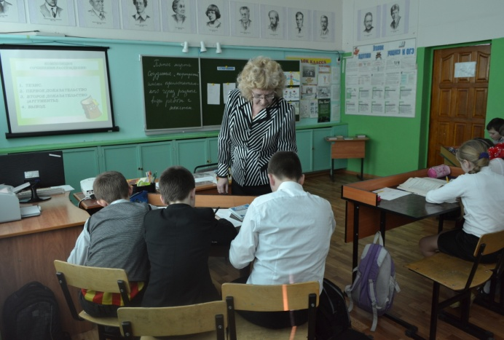
Особенности древнерусского письма:
Выполнить задание:
Соотнесите слова с титлами и без них. Найдите значения непонятных слов в толковом словаре
С˜NЪ-сон
N˜БО-небо
Д˜ХЪ-дух
О˜ЦЬ-отец
АП˜ЛЪ-апостол
ВЛ˜ДКА-владыка
Б˜ЦА-Богородица

Slide 5
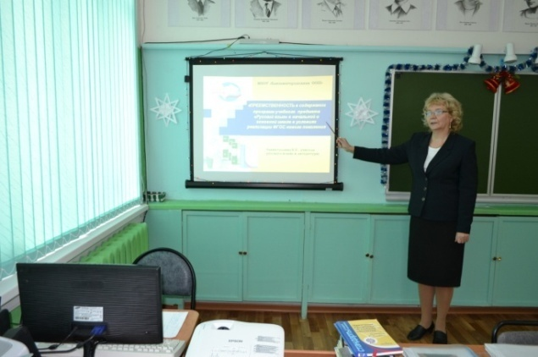
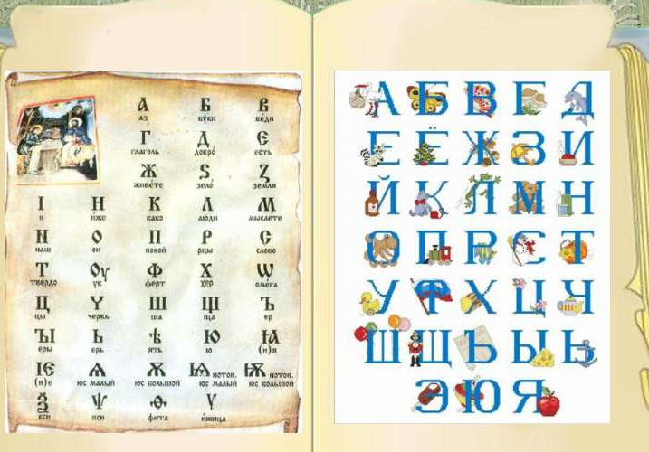
История азбуки
Notes:
5

Slide 6
Это интересно
Мы традиционно считаем, что до революции существовала азбука только с такими названиями букв. На самом деле до 1918 г. в России в ходу было 2 азбуки:
– церковнославянская на 40 букв: А, Б, В, Г, Д, Е, Ж, S, З, И, I, К, Л, М, Н, О, Ѡ, П, Р, С, Т, Ѹ, Ф, Х, Ѿ, Ц, Ч, Ш, Щ, Ъ, Ы, Ь, ѣ, Ю, Я, Ѧ, Ѯ, Ѱ, Ѳ, Ѵ.
– гражданская на 35 букв: а, б, в, г, д, е, ж, з, и, i, к, л, м, н, о, п, р, с, т, у, ф, х, ц, ч, ш, щ, ъ, ы, ь, ѣ (ѣ), э, ю, я, ѳ, ѵ. Гражданская азбука была создана Петром Великим в результате реформы азбуки в 1708–1712 гг. Буквы этой азбуки по образцу европейских алфавитов называются, как и сегодня: [а, бэ, вэ, гэ, дэ, ... эль, эм, эн, ...] и т. д. Только 6 букв носили название, как в церковнославянской азбуке: ер, еры, ерь, ять, фита, ижица

Slide 7
История азбуки
Как вы понимаете смысл поговорки из словаря В. И. Даля: Сам ни аза в глаза, а людей ижицей тычет? Почему в ней использованы названия именно этих букв: аз и ижица?
Ответ:
П
Первая буква церковнославянской азбуки (аз) одновременно является символом начала (начинать с азов, т. е. с самого начала), а последняя буква (ижица) символизирует уже высшую степень владения чем-либо. А потому пословицу можно интерпретировать: «Сам ничего не знает, а от других требует совершенства".

Slide 8
История азбуки
А. С. Пушкин однажды, угощая обедом в ресторане графа Завадского, сказал:
А ведь я богаче вас, вам приходится иногда ждать денег из деревень, а у меня доход постоянный - с тридцати шести букв русской азбуки.
Какую тридцать шестую букву имел в виду А. С. Пушкин?
Ответ:
Однозначного ответа здесь нет: можно говорить и о Ё, и о Й. Но поскольку Й более частотна по сравнению
с Ё, с бóльшей долей уверенности можно утверждать,
что под 36-ой буквой А. Пушкин подразумевал Й.

Slide 9
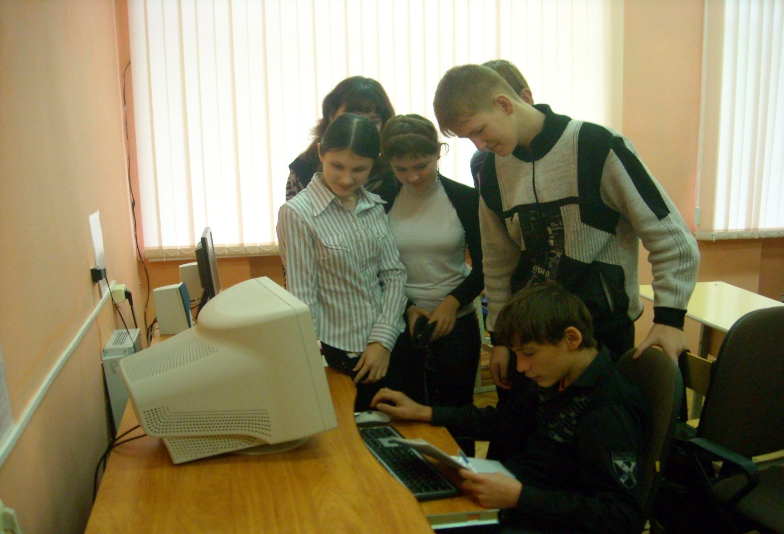
За знакомой строкой (этимология слов)

Slide 10
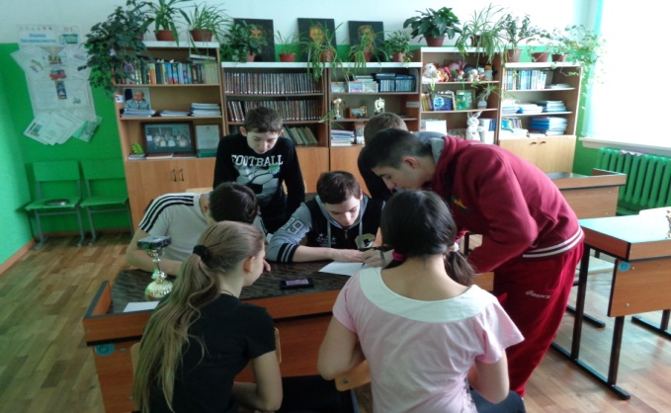
Этимология слов
Переведите слова древнерусского языка и предположите, какие значения раньше могло иметь местоимение самъ:
самосул, самохотный, самоцарь, самоукий, самослух, самовеликий, самоборец
]

Slide 11
Ответ:
Самосул – ‘тот, кто обманывает себя’ (ср. сулить). Здесь местоимение сам означает ‘сам, без помощи, своими силами’.
Самоцарь – ‘единоличный правитель’. Здесь местоимение сам имеет значение ‘один, единый’.
Самоукий – ‘приобретенный своей наукой’. Здесь местоимение сам означает ‘сам, без помощи, своими силами’ (сравни: самоучка).
Самослух – ‘кто слышит сам, лично, своими ушами’. Здесь местоимение сам означает ‘сам, без помощи, своими силами’.
Самовеликий – ‘очень большой, чрезвычайный’. Здесь местоимение сам имеет усилительное значение, указывает на максимальное проявление признака (= очень).
Самоборец – ‘участник единоборства’. Здесь местоимение сам имеет значение ‘один, единый’.
Таким образом, местоимение сам в древнерусском языке означало:
– сам, без помощи, своими силами;
– один, единый;
– имело усилительное значение, указывая на максимальное проявление признака (= очень).

Slide 12

Этимология слов
Какое значение, отличающееся от
современного, выявлялось в древности у слова рукоять
в следующем контексте:
[Он] повелѣ изобильнѣ накормити слоны рукоятьми [зерна].
(2011. Всероссийская олимпиада, региональный этап)

Slide 13
Ответ:
Слово рукоять в современном русском языке имеет значение ‘часть предмета, механизма, инструмента, за которую держатся рукой при пользовании им или берутся рукой для приведения в движение’ (то же, что рукоятка).
Исторически в слове рукоять 2 корня: -рук- (ср.: рука) и -я- (ср.: взять, принять, отнять, обнять; древнерусское я-ти – ‘брать’). Исходя из значений корней и приведенного контекста видно, что в древности слово рукоять использовалось в более общем смысле, чем сейчас: исконно рукоять – ‘всё то, что можно взять, охватить обеими руками’ (первоначально имелась в виду форма двойственного числа: руку + я-ти), а именно: ‘охапка, пригоршня, пучок, горсть’ и лишь затем – ‘то, за что держатся, берутся рукой’ (например, рукоять меча).
В данном фрагменте у слова рукоять в сочетании с существительным зерно выявляется конкретное значение ‘горсть, пригоршня’.

Slide 14
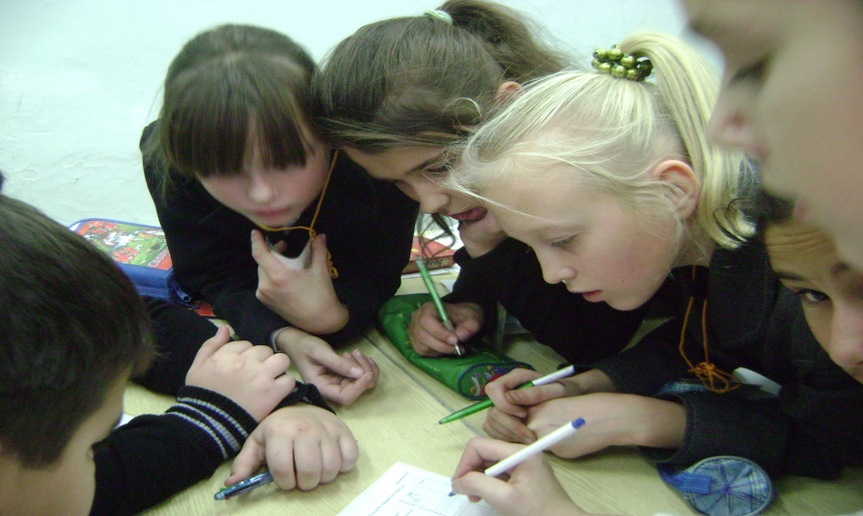
Притчи

Slide 15
Притчи
1. Перевести текст притчи «О жабах»
Жабы две во озере пасяху. Весне же пришедши, изсохшу езеру, они же оставльшеся, искаху инаго. Обретши глубокий кладяз, узрев едина другой глаголеть: "О друже, снидем в сеи кладезь". Другая отвещав, рече: "Аще убо тая же в нем вода изсохнет, то како из него изыдем?"
Толк. Притча являет, яко не подобает неразмыслено и неразсудительно приступати к вещем.

Slide 16
Притчи
Перевод текста притчи «О жабах»
Жили в озере две жабы. Когда пришла весна, озеро высохло. Оставаться в нем было нельзя, надо искать другое место. Увидели жабы глубокий колодец, и одна другой говорит: "А давай, подружка, спустимся в этот колодец". Другая отвечает: "Ага, а если и в нем вода высохнет, то как мы вылезем?"
Толкование (мораль). Притча учит: прежде чем что-то делать, надо хорошо подумать.

Slide 17
Притчи
2. Перевести текст притчи «О осле и о коне»
Человек некто имея осла. Идущи же и в путь, рече осел к коню: "Возми от моего бремени, аще хощеши имети мя цела". Конь же не послушаше. Осел же пад на пути, скончайся. Господин же сего взем бремя все на коня возложив и самого осла кожу. Слезя конь вопияше: "Ох мне, безчастному, и что мне случись бедному, не хотях бо малые тяготы прияти, се ныне все бремя несу и кожу".
Толк. Притча являет, яко же в малых трудех друг другу пособствует, обоя спасутся в житии

Slide 18
Притчи
Перевод текста притчи «Осел и конь»
У одного человека были в хозяйстве осел и конь. Собрался человек в путь. Осел и говорит коню: "Мне тяжело, я не выдержу. Возьми часть моей поклажи!" Но конь не согласился помочь приятелю.
И Осел действительно упал на пути и умер. Господин переложил его поклажу на коня, да сверх того еще и шкуру осла прибавил. Заплакал конь, запричитал: "Горе мне, несчастному! Вот как вышло: не захотел я малую тяжесть на себя принять - теперь приходится не только всю кладь нести, но и ослиную шкуру".
Толкование (мораль). Притча учит: тот, кто помогает другу в малом, получит спасение для обоих.

Slide 19
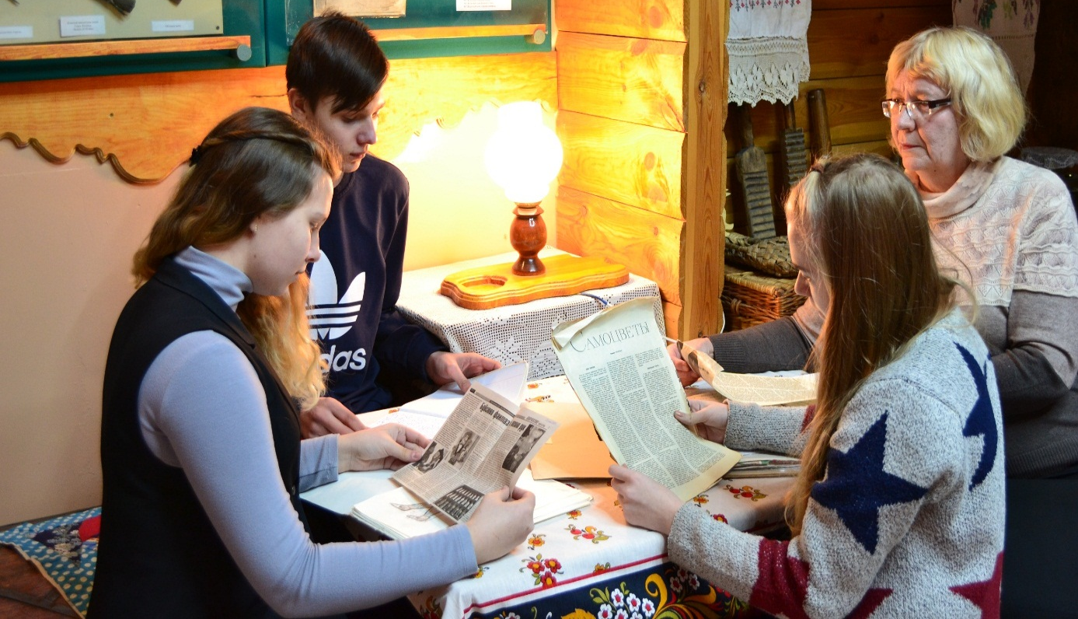
Древнерусские тексты

Slide 20
Древнерусские тексты
Прочитайте древнерусский текст, переведите его, выполните задания к нему.
И се приидоша страньници в градъ тъ; видѣвъ я, оуноша радъ бывъ текъ поклони ся имъ и любьзно цѣлова я и въпроси я, отъкоудоу соуть и камо идоуть.
Вопросы
1. Какое значение имеет в данном контексте наречие любьзно?
2. Какое значение имеет в данном контексте глагол цѣловати?
3. Какой частью речи является слово радъ? Назовите его
грамматические признаки.
[2011. Всероссийская олимпиада, региональный этап]

Slide 21
Ответ: Текст.
И вот в тот город пришли странники; увидев их, обрадовавшись, юноша, побежав, поклонился им, с любовью приветствовал их и спросил их, откуда они и куда идут.
1. Наречие любьзно образовано от корня -люб-, того же, что и в словах любовь, любовный, любить; поэтому в данном случае это слово значит «с любовью». В современном русском языке значение слова изменилось и значит «предупредительно, обходительно, учтиво».
2. Глагол цѣловати имеет корень -цѣл- (-цел-); цѣлый – это не имеющий изъяна, по отношению к человеку – здоровый; целовать значит желать целостности, здоровья; приветствовать. Действие, обозначаемое сейчас глаголом целовать, обычно в древнерусском языке обозначалось глаголом лобызать (лобзать).
3. Слово радъ – это краткое прилагательное мужского рода единственного числа, именительного падежа, входит в причастный оборот радъ бывъ, то есть «будучи рад» = «обрадовавшись».

Slide 22
Древнерусские тексты
Прочитайте древнерусский текст, переведите его, выполните задания к нему.
Таче пришедъши мати ѥго по двою дьнию отрѣши и [от столпа] и подасть ѥмоу ясти, ѥще же гнѣвъмь одьржима соущи, възложи на ноӡѣ ѥго желѣӡа, ти тако повелѣ ѥмоу ходити, блюдоущи да не пакы отъбѣжить отъ нея.
Какое значение имеет в данном контексте глагол отрѣшити?
Какое значение имеет в данном контексте глагол блюсти?
Как вы думаете, существует ли этимологическая связь между словами пакы – ‘снова, опять’ и пакость – ‘вред’, или же это случайное звуковое совпадение?

Slide 23
Ответ:
Текст.
Придя через два дня, его мать отвязала его и дала ему есть; но все еще будучи одержима гневом, она возложила на его ноги кандалы и приказала так ходить, опасаясь, что он снова убежит от нее
1.Глагол отрѣшити буквально значит ‘отвязать’; сейчас слова с этим корнем употребляются лишь в переносных значениях: отрешить (от должности), решить (задачу), разрешить (пойти гулять) и т. д.
2. Глагол блюсти сейчас значит ‘охранять, беречь’; однокоренное наблюдать значит ‘смотреть, чтобы сохранить, сберечь’, следовательно, есть опасность, что кто-то может украсть, испортить то, за чем ведётся наблюдение; поэтому в данном контексте это слово значит ‘опасаться’.
3. Да, такая связь есть: наречие пакы (паки) значит ‘снова, опять’, то есть заключает в себе идею изменчивости, превратности; существительное пакость первоначально значило ‘превратность’, а затем сузило свое значение и стало обозначать изменение только к худшему, а также то, что влечет за собой изменение к худшему, то есть зло, вред, пакость.

Slide 24
Олимпиадное задание 2017г.
Переведите текст и дайте лексико-словообразовательный комментарий* к выделенным словам.
Горлица мужелюбица пътахъ есть. Да аще бо погибнеть единъ ею, отходить другая въ пустиню и сѧдеть на усохлэ древэ, плачющись подруга своего и ктому не спрѧжетьсѧ сь имь николиже. Лисица, егда будеть голодна, лѧжеть на присолньи и дьржить душю свою надъмэтьсѧ. Видэвше же ее пътици, мнѧще мьртву, приидуть да эдять. Да егда сѧ приближать к неи, воскочивши и имэть отъ нихъ эсти и тако сѧ кормить.
Примечание к тексту: аще - если.
(2017. Всероссийская олимпиада, муниципальный этап)

Slide 25
Ответ:
Текст:
Горлица – птица, любящая своего супруга (однолюб). И если погибнет один из них (из пары), уходит другой в пустыню и садится на засохшем дереве, плача по своему супругу, что больше не соединится с ним никогда. Лисица, если голодна, ляжет на самом солнце (солнцепеке) и удерживает дыхание (или держит брюшко раздувшимся, держит живот надутым). Увидев ее, птицы, думая, что она издохла, прилетают съесть ее. А когда они приблизятся к ней, вскочив, лиса хватает кого из них себе на прокорм и так себя кормит.
Задание:

Slide 26
подругъ – по-друг-ъ. Значения ‘друг’, ‘спутник’, сохранившееся в современном подруга; в тексте – ‘супруг’. Значение приставки по- ‘присоединение’, ‘пребывание вместе’, например, как попутчик.
спрѧжетьсѧ – форма 3 л., инф. съ-пря-чи-ся. Тот же корень, что и в словах супруг, упряжка, напрячь, запрячь, пружина, общее значение ‘соединить, стянуть’. В тексте значение ‘соединиться’.
присолнье – при-солн-j-е. Сущ., образованное по модели прибрежье, приморье, буквально ‘место при солнце’, ‘у самого солнца’, в контексте – ‘на самом солнце’. надъмѣтьсѧ – на-дъм-ѣ-ти-ся. (Возможны две трактовки: в тексте форма инфинитива надъмѣтися или настоящего времени от надутися). Родств. слова: надменный ‘гордый’, ‘высокомерный → вздыматься → дым → дуть – надъмѣться – ‘подниматься вверх’, ‘раздуваться’,надуться

Slide 27
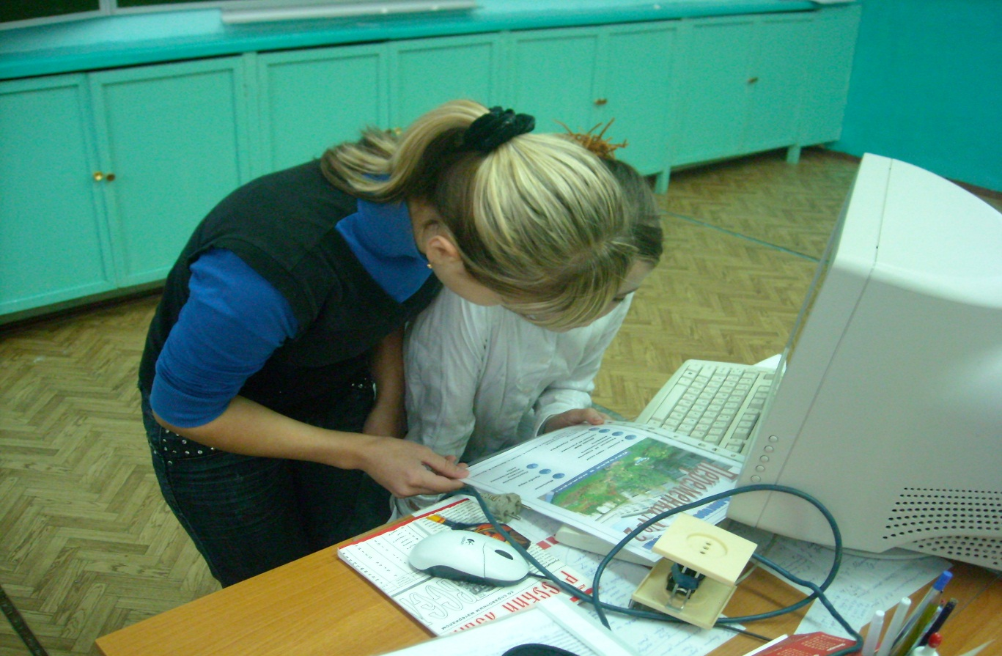
Лингвистические задачи

Slide 28

Лингвистическая задача.
Буква Ѣ («ять») до 1918 года писалась в
некоторых словах, где по современной орфографии
пишется Е. Разницы в произношении звуков,
обозначаемых этими буквами, не было, поэтому,
когда учились писать, слова с буквой Ѣ приходилось просто запоминать.
Однако употребление букв Ѣ и Е описывается достаточно простым правилом. Конечно, из этого правила есть исключения, но среди приведенных ниже слов, данных в старой орфографии, их нет: бѣлить, грезить, дѣльный, плеть, рѣка, свѣтлый, селить, сельский, снѣгъ, сѣтка, тёмный, щека, щёлка.
Сформулируйте это правило и напишите в старой орфографии следующие слова: беда, верить, весна, ель, лесок, плен, пчельник, резать, сера.

Slide 29
Ответ:
Если в слове есть чередование Е / Ё, слово писалось через Е.
Если подобного чередования не подобрать, ранее писалась буква Ѣ («ять»).
Через Е писались: весна – вёсны, ель – ёлка, пчельник – пчёлы. В остальных словах использовалась Ѣ.

Slide 30
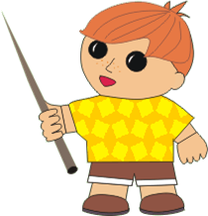
Лингвистическая задача.
В каких случаях корни слов колонна, кристалл, тонна, оперетта пишутся не с удвоенной согласной? Приведите примеры (по одному для каждого корня) и дайте им объяснение
Ответ:
В этих корнях пишется одна, а не удвоенная согласная при присоединении к ним некоторых суффиксов, например: колонка, колончатый, кристальный, пятитонка, оперетка. По общему правилу при присоединении суффикса к корню, заканчивающемуся на удвоенную согласную, она сохраняется, например, класс – классный, кристалл – кристаллический. Слова с утратой удвоения относятся к разряду исключений.

Slide 31
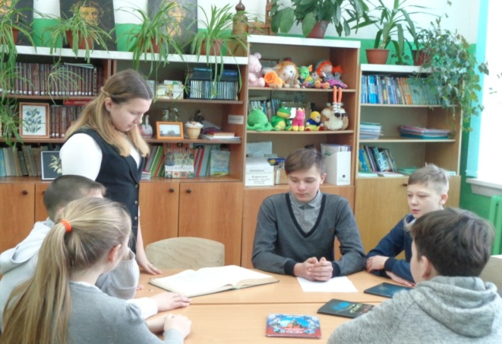
Источники работы:
1.Древнерусская притча / сост. Н. И. Прокофьева, Л. И. Алехиной, коммент. Л. И. Алехиной; предисл. Н. И. Прокофьева. – М.,1991г.
2. Сборник заданий по истории русского языка для подготовки к олимпиадам Пелихова Д. А.-– М.,2009г.
3.Подготовка к олимпиаде по русскому языку. Сайт по подготовке Перовой И.Н.
https://perova.jimdo.com/материалы-к-урокам/
4.Сайт «Русский язык для всех» http://руяз.рф/

